Slide 1
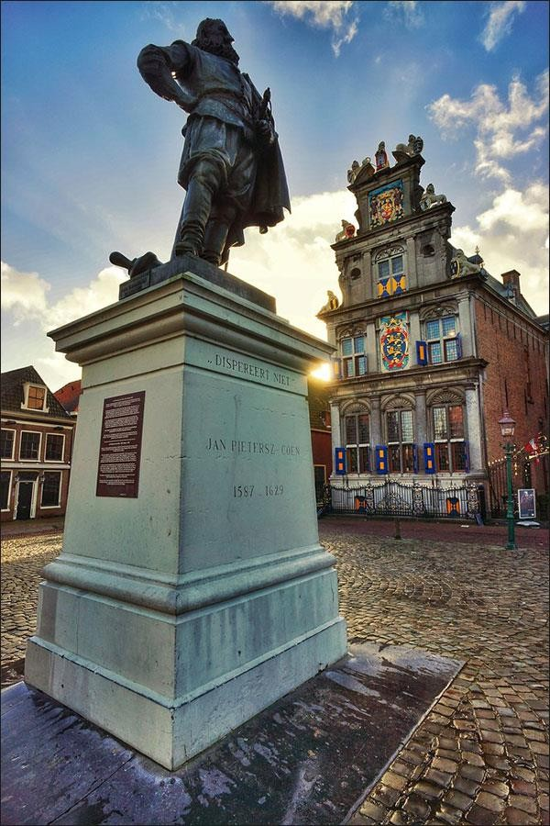
Binnen is beginnen
Wie weet nog wie Jan Pieterszoon Coen is en waarom hij zo controversieel was?

Slide 2
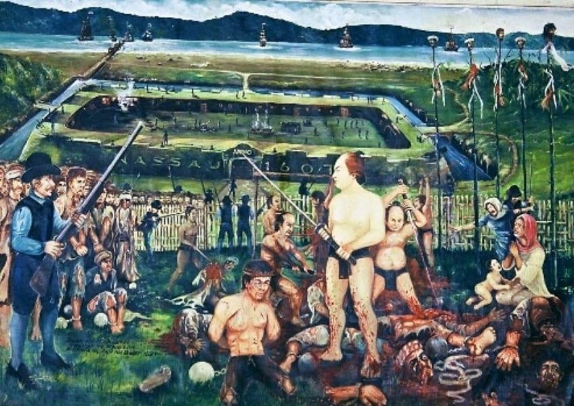
Binnen is beginnen
Jan Pieterszoon Coen was gouverneur- generaal van Oost-Indië.
Om het monopolie in de handel op nootmuskaat veilig te stellen liet hij het eiland Banda ‘omvolken’ met 14.000 doden tot gevolg, bekend als het Bloedbad van Banda.
Beginnen – Uitleg – Denken – Delen - Uitwisselen

Slide 3
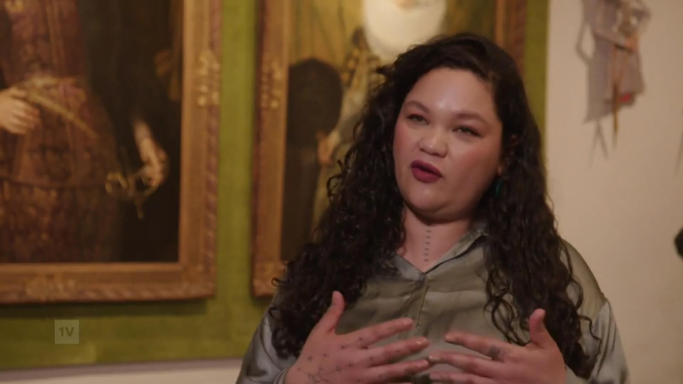
Video
Kijkvraag: wat vind Rochelle dat we moeten doen met het standbeeld van J.P. Coen?
Beginnen – Uitleg – Denken – Delen - Uitwisselen
Notes:
https://schooltv.nl/item/eenvandaag-in-de-klas-moorden-op-banda-om-nootmuskaat

Slide 4
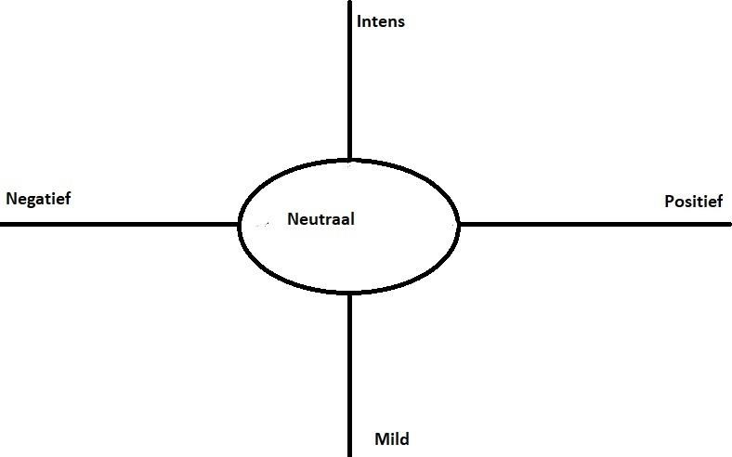
Emotienetwerk

Slide 5
Emotienetwerk
Beginnen – Uitleg – Denken – Delen - Uitwisselen

Slide 6
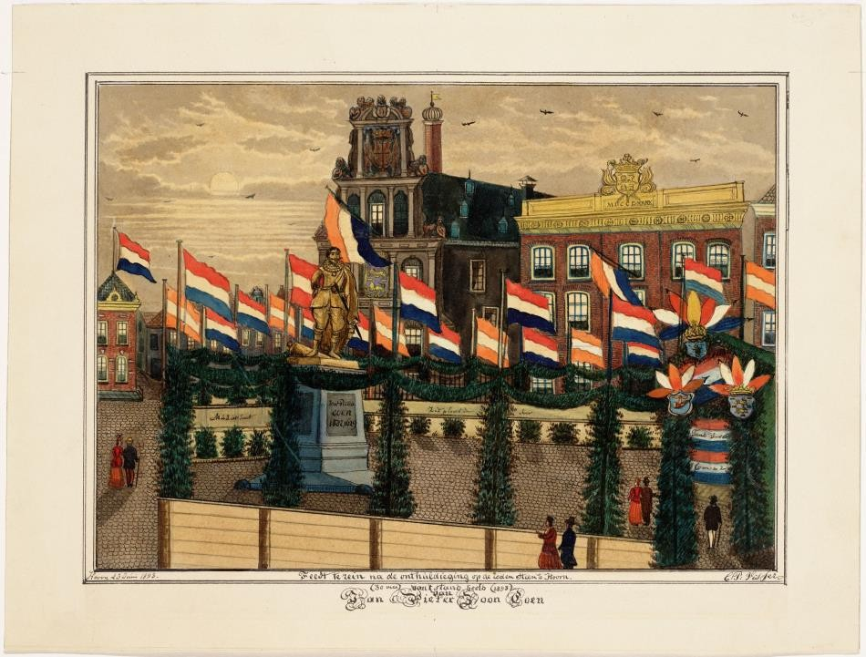
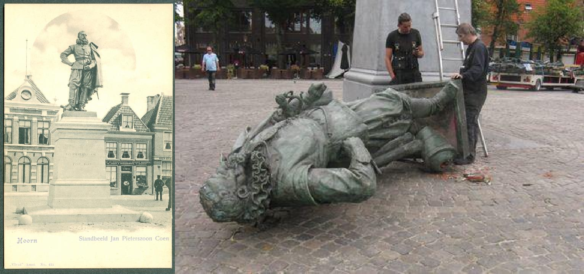
Discussies over het standbeeld
Oprichtingsjaar Twintigste eeuw 21e eeuw

Slide 7
Opdracht: denken (individueel)
We verdelen de klas in drie groepen die onderzoek doen naar de discussie in een ander moment in de tijd. Maak de vragen op het stencil.
Je hebt 10 minuten de tijd.
Zorg ervoor dat je klaar bent, je moet de antwoorden straks aan een medeleerling uitleggen!
Ben je klaar? Kijk dan alvast naar een ander stencil.
Beginnen – Uitleg – Denken – Delen - Uitwisselen

Slide 8
Opdracht: delen (groepjes)
Ik maak straks groepjes van drie. Je doet drie dingen:
-Uitwisselen antwoorden vragen
- Gemeenschappelijk emotienetwerk maken met alle bronnen én jullie posities aan het begin van de opdracht.
-Gesprek voeren over de jullie posities in het emotienetwerk en of deze na de opdracht anders zijn.
Beginnen – Uitleg – Denken – Delen - Uitwisselen

Slide 9
Opdracht: delen (groepjes)
Is je positie anders? Trek dan (in het gemeenschappelijke netwerk) een pijl van de oude positie naar de nieuwe.
Beginnen – Uitleg – Denken – Delen - Uitwisselen

Slide 10
Opdracht: delen (groepjes)
Stap 1: Wissel de antwoorden op de vragen uit en schrijf deze op (huiswerk).
Stap 2: Maak een emotienetwerk op het grote vel papier. Vul daarop alle bronnen in (1 t/m 9).
Stap 3. Vul in het netwerk je positie in bij aanvang van de opdracht, met je naam. Ga met je groepje in gesprek of je deze positie wijzigt naar aanleiding van de opdracht.
Trek dan een lijn. Bespreek de resultaten. Deze licht elk groepje straks klassikaal toe.
Beginnen – Uitleg – Denken – Delen - Uitwisselen

Slide 11
Opdracht: uitwisselen
Wie heeft zijn positie in het emotienetwerk aangepast?
Wie wil verder nog iets vertellen?
Beginnen – Uitleg – Denken – Delen - Uitwisselen

